Slide 1
POLSKA
Podstawowe informacje o państwie i administracji terenowe
Základní informace o státu a územní samosprávě
(Szkoła Prawa Polskiego)

Slide 2
Polsko v jiných jazycích
Polsko, Poľsko, Польшча, Полша, Польша, Poljska, Pólska, Польща
Польско, Polsko, Pòlskô
Poland, Pologne, Polonia, Polonya
Πολωνία
Poola, Puola, Lengyelország
Lenkija, Polija
لهستان
بولندا
Buď se jedná o odvozeninu od Polanů nebo od Lachů

Slide 3
Dane podstawowe
Nazwa oficjalna: Rzeczpospolita Polska
Język urzędowy: polski
Liczba ludności: 38 390 000 mieszkańców
Powierzchnia: 312 696 km kwadratowych
Stolica: Warszawa (1 791 000 mieszkańców)

Slide 4
Administracja terenowa w RP

Slide 5
Akty prawne dotyczące samorządu terenowego
Konstytucja Rzeczpospolitej Polskiej
Ustawa o wprowadzeniu zasadniczego trójstopniowego podziału terytorialnego
Ustawa o samorządzie województwa
Ustawa o samorządzie powiatowym
Ustawa o samorządzie gminnym
Europejska Karta Samorządu Terytorialnego
Ustawa o dochodach jednostek samorządu terytorialnego
Ustawa o zasadach wpierania rozwoju regionalnego
Ustawa o pracownikach samorządowych
Ustawa o dostępie do informacji
Ustawa o ochronie danych osobowych
Ustawa o gospodarce komunalnej
I inne

Slide 6
Województwo
Powiat
Gmina
Gmina
na prawach
powiatu

Slide 7
W Polsce jest:
16 województw,
314 powiatów i 65 miast na prawach powiatu oraz
2478 gmin

Slide 8
Województwo

Slide 9
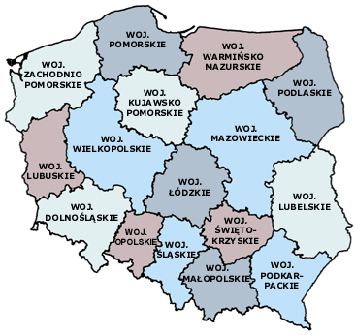

Slide 10
Organy administracji terenowej
Koncentrowana administracja rządowa – wojewoda, urząd wojewódzki
Organy samorządu wojewódzkiego – sejmik, zarząd, urząd marszałkowski

Slide 11
SEJMIK
organ stanowiącym i kontrolnym województwa
Kadencja sejmiku województwa trwa 4 lata
W skład sejmiku województwa wchodzą radni wybrani w wyborach bezpośrednich w liczbie 30 w województwach liczących do 2 000 000 mieszkańców oraz po 3 radnych na każde kolejne rozpoczęte 500 000 mieszkańców.

Slide 12
ZARZĄD
Zarząd województwa jest organem wykonawczym województwa.
Skład : Marszałek , dwóch Wicemarszałków Województwa oraz dwóch Członków Zarządu
Zarząd jest organem kolegialnym, swoje zadania pełni między innymi poprzez podejmowanie uchwał. Jest uprawniony do wykonywania zadań samorządu, które nie zostały zastrzeżone na rzecz sejmiku województwa i wojewódzkich samorządowych jednostek organizacyjnych.
Zarząd województwa swoje zadania wykonuje przy pomocy urzędu marszałkowskiego, oraz wojewódzkich samorządowych jednostek organizacyjnych lub wojewódzkich osób prawnych.

Slide 13
MARSZAŁEK
Marszałek województwa jest wybierany przez sejmik spośród radnych bezwzględną większością głosów.
Na wniosek marszałka sejmik wybiera pozostałych członków zarządu.

Slide 14
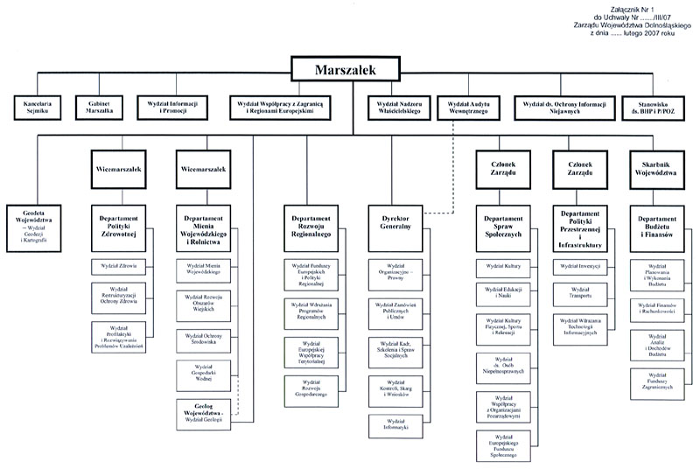
URZĄD MARSZAŁKOWSKI

Slide 15
Powiat

Slide 16
Organy powiatu
Rada powiatu
Zarząd powiatu
Starosta
Starostwo

Slide 17
Gmina

Slide 18
Organy gminne
Rada gminy
Zarząd gminy
Prezydent, Burmistrz (miasta), Wójt
Urząd gminy

Slide 19
WOJEWODA
przedstawiciel Rady Ministrów w województwie,
Zwierzchnik zespolonej administracji rządowej,
organ nadzoru nad jednostkami samorządu terytorialnego,
organ wyższego stopnia w rozumieniu przepisów o postępowaniu administracyjnym,
reprezentant Skarbu Państwa

Slide 20
Szczegółowe kompetencje Wojewody reguluje ustawa z dnia 5 czerwca 1998 r. o administracji rządowej w województwie

